Slide 1
中国传统木构建筑简述
盛春楠

Slide 2
设计的空间粒度
我触碰到的尺度
星球规划（What Elon Musk will do）
城市规划
某区域的规划设计、大园林的设计
建筑设计、较小的园林设计
装饰、小景观、设计
产品、家具设计

Slide 3
建筑学的跨专业的综合性的特征
大数据
材料学
我触碰过的领域
计算机软件
气象学、气候学
化学、能源
人工智能
建筑学
地球物理学、行星物理学、空间物理学
计算机算法
工程力学、计算力学
地质学
人体工程学、人因
土木工程
历史、文化

Slide 4
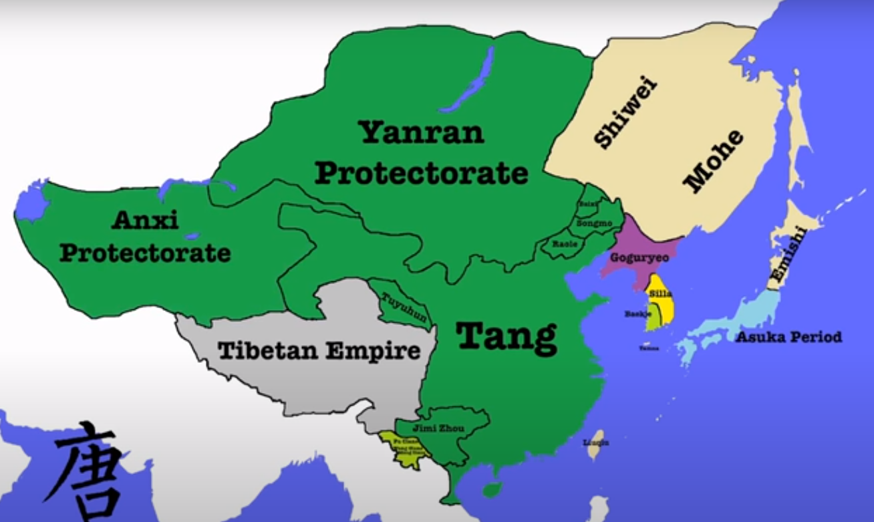
东亚传统木构建筑的两个维度
现代
民国
清朝（江户、明治）
明朝（室町）
元（镰仓）
南宋、金（镰仓）
北宋、辽（平安）
五代十国、辽（平安）
隋、唐（飞鸟、奈良）
南北朝
三国魏晋
……
时间
山西、辽宁、河北、陕西、北京、朝鲜、韩国、江苏、上海、日本、浙江、福建、广东、台湾、越南、广西、云南……
空间

Slide 5
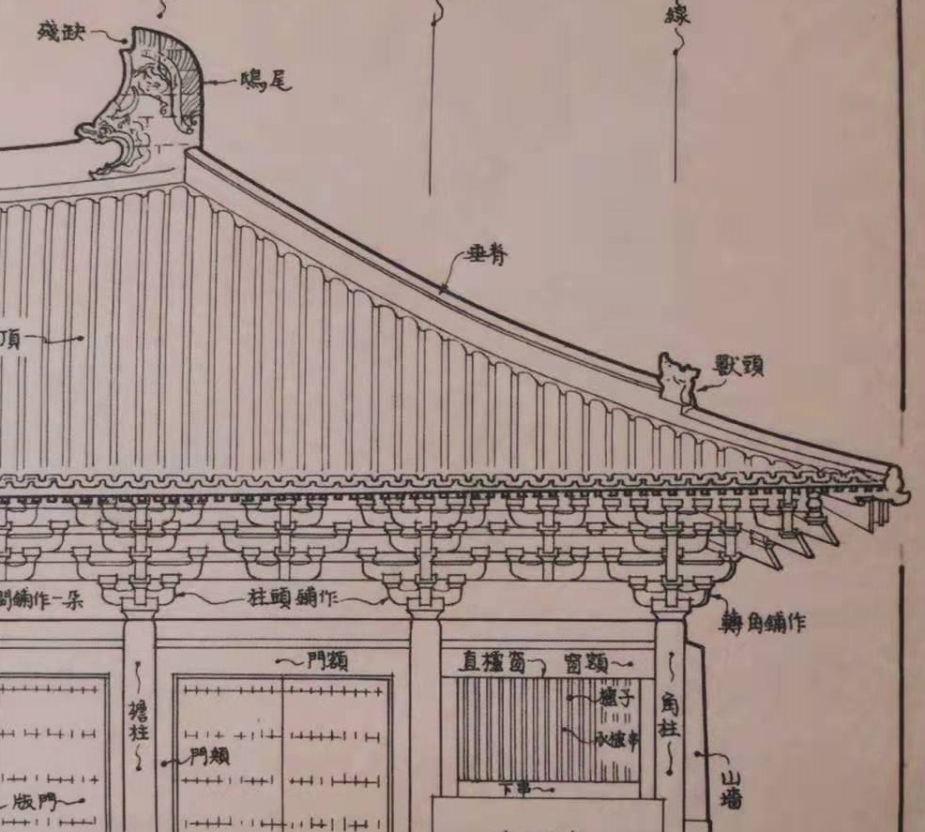
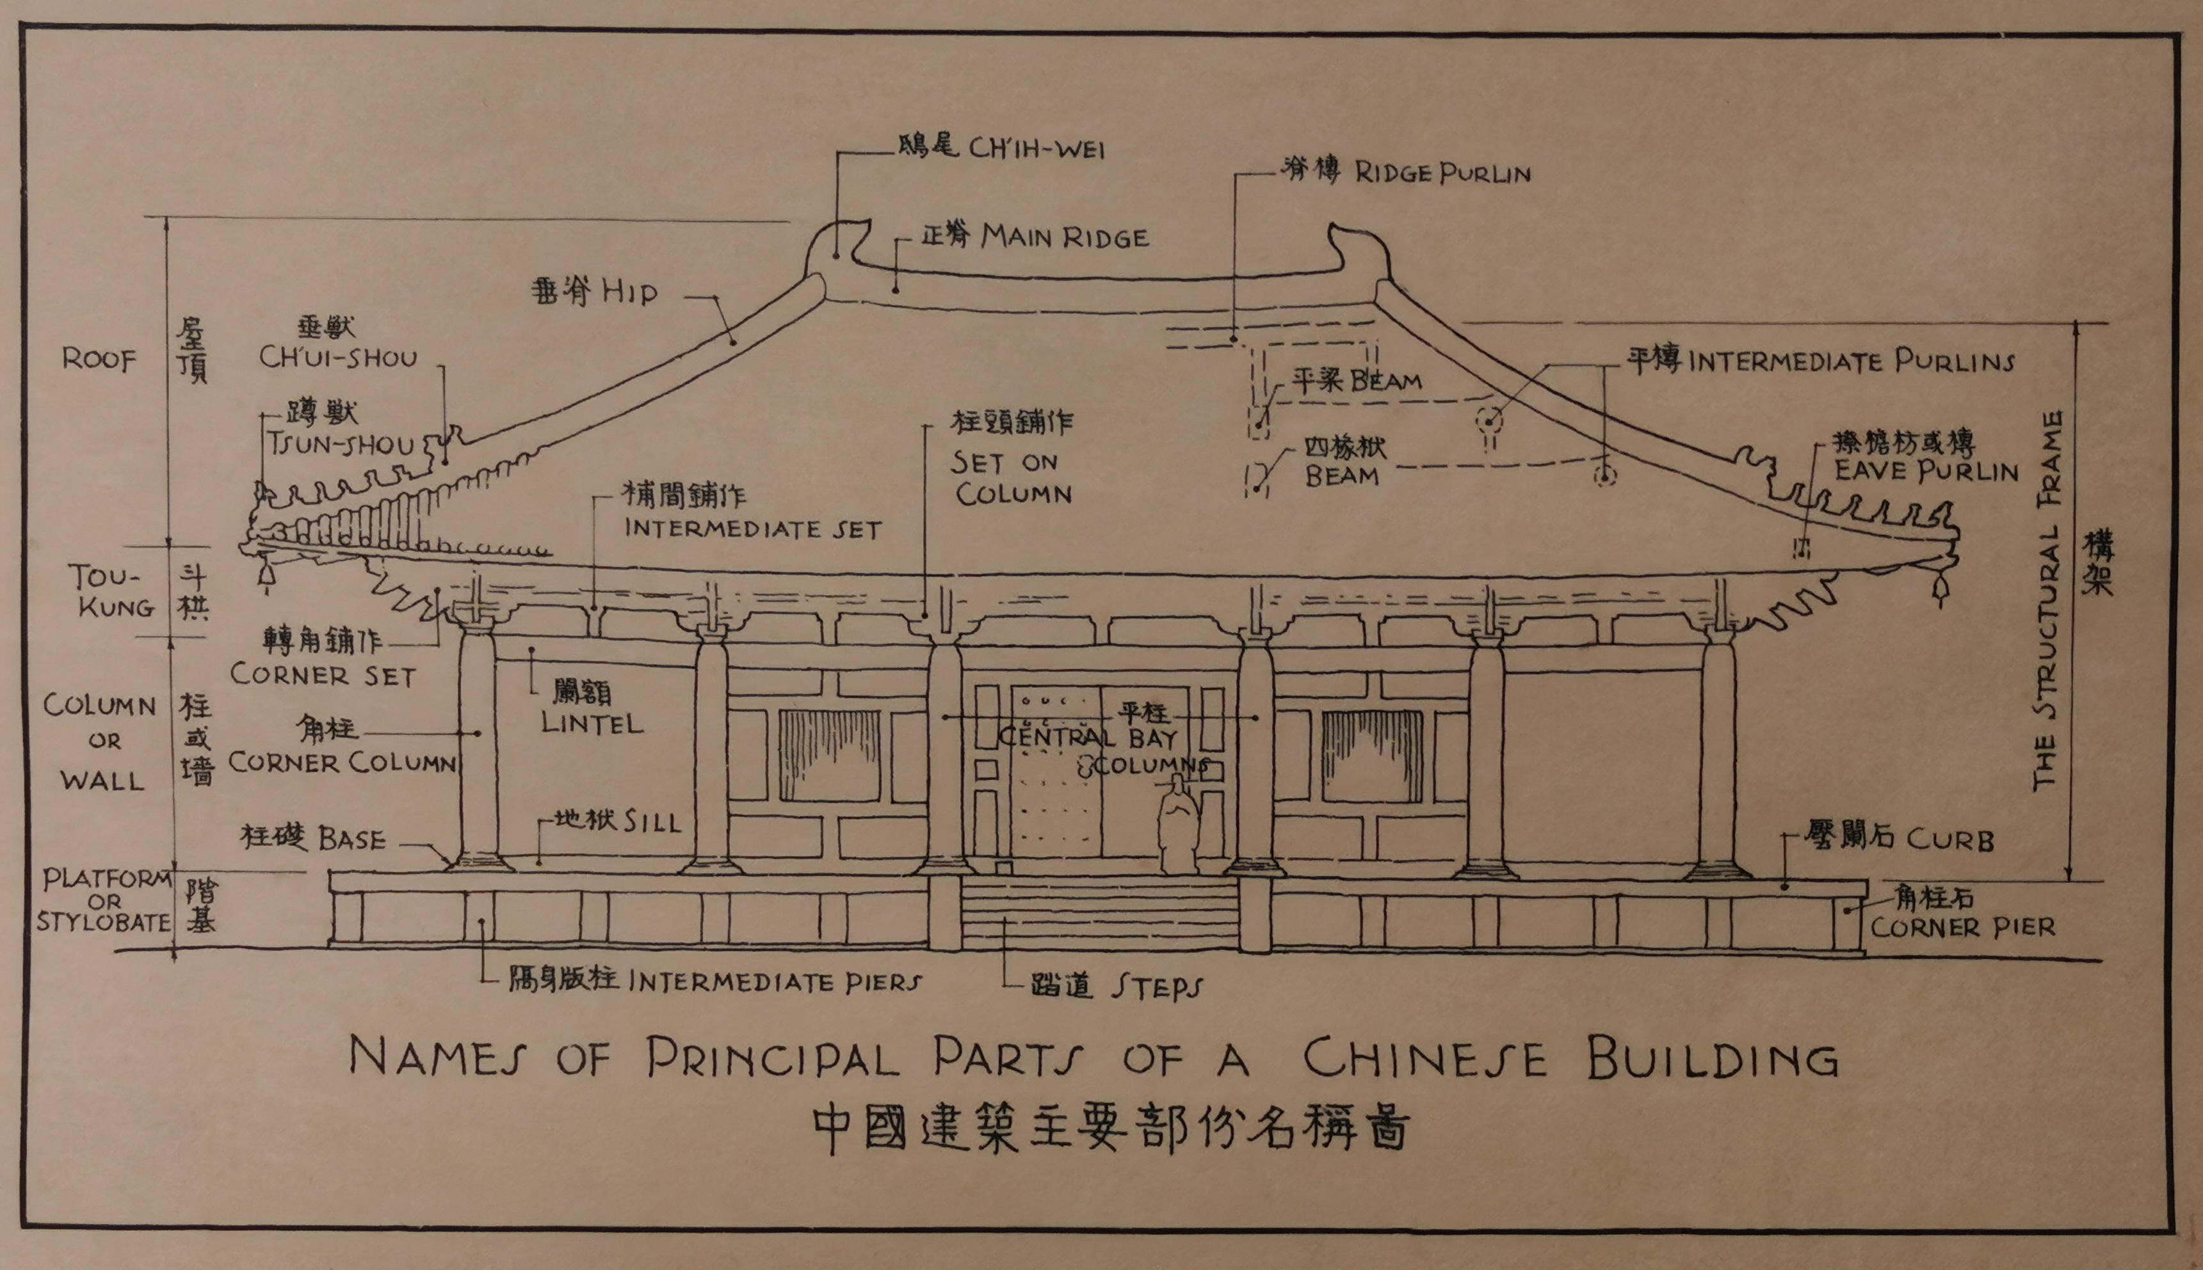
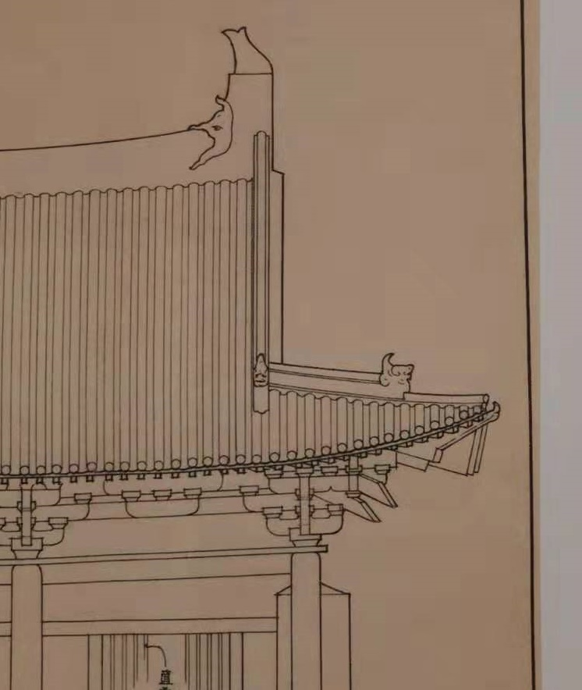
传统木构建筑的外形
庑殿
歇山

Slide 6
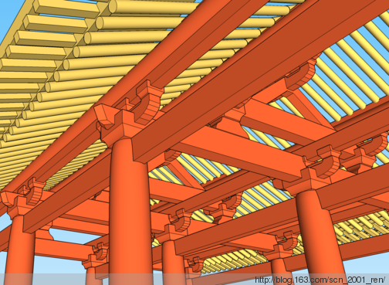
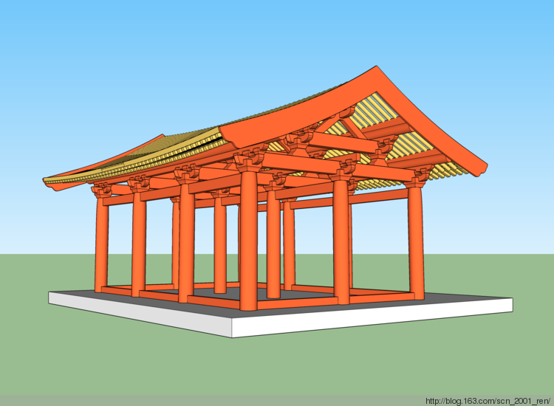
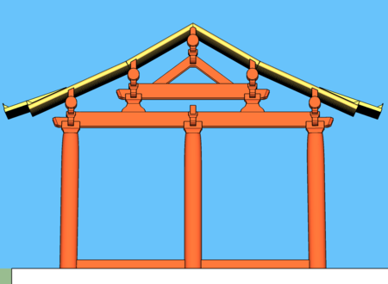
传统木构建筑的框架结构

Slide 7
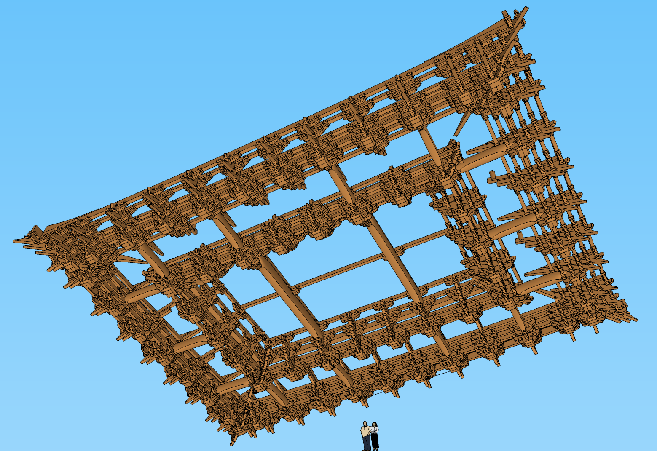
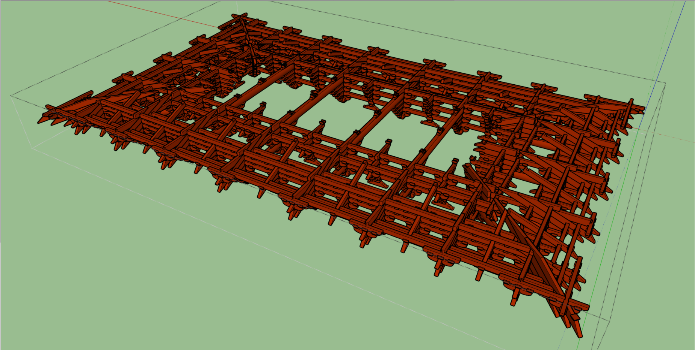
唐宋建筑的分层结构——铺作层

Slide 8
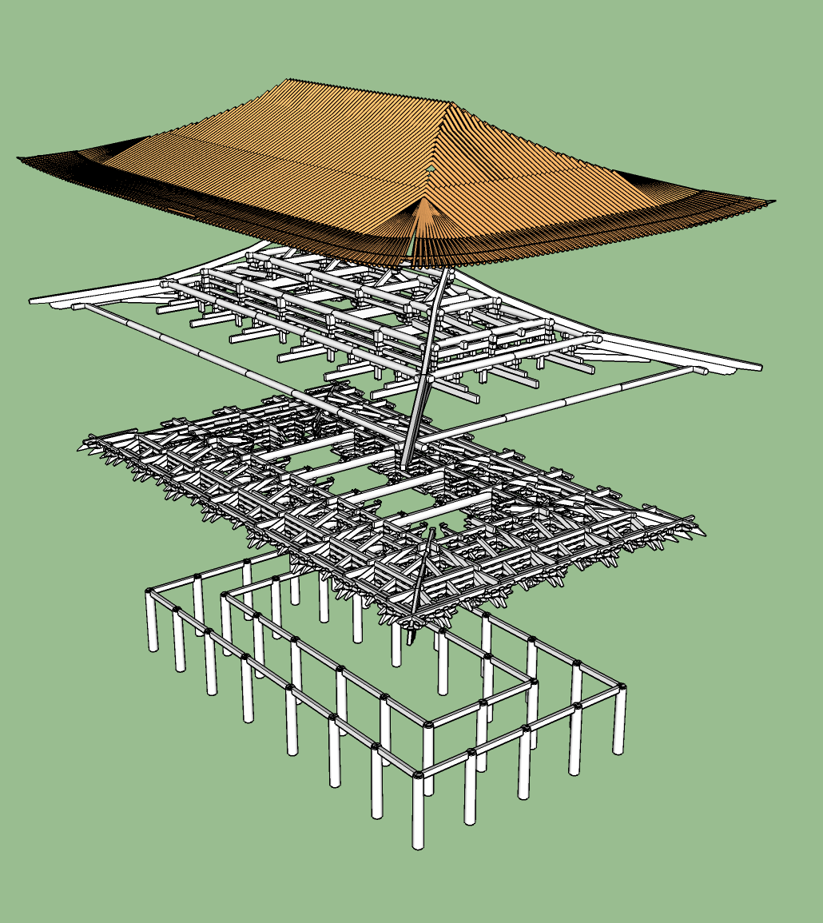
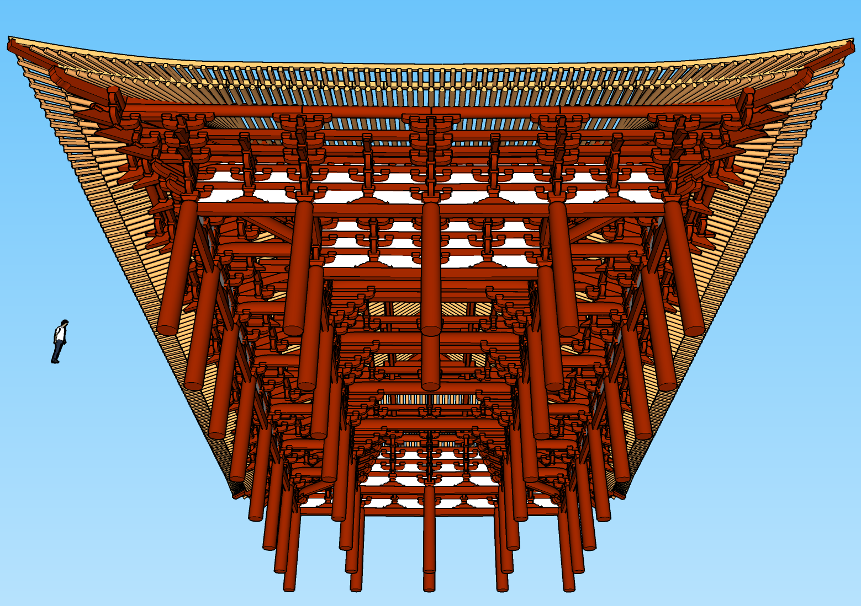
唐宋建筑的分层结构示意：唐代庑殿式建筑

Slide 9
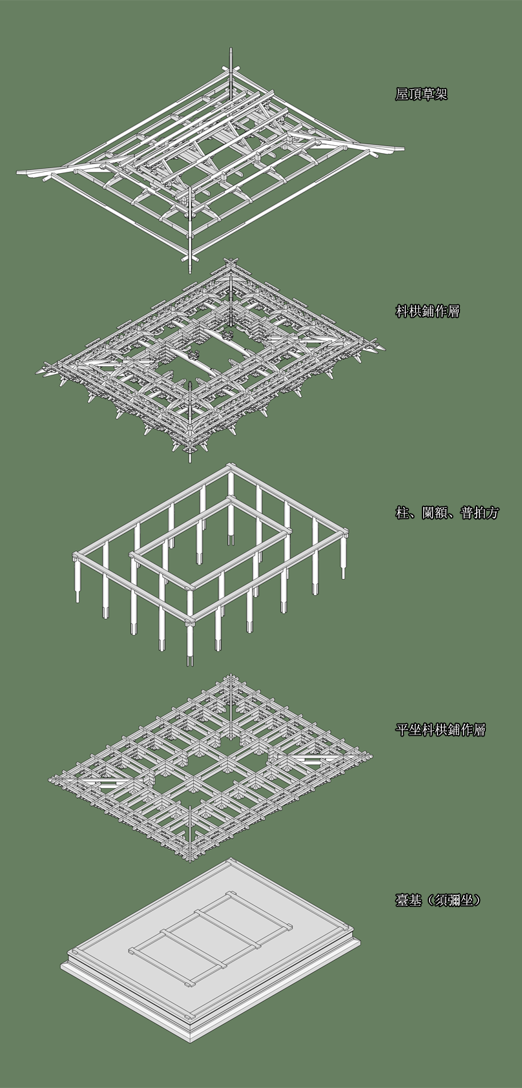
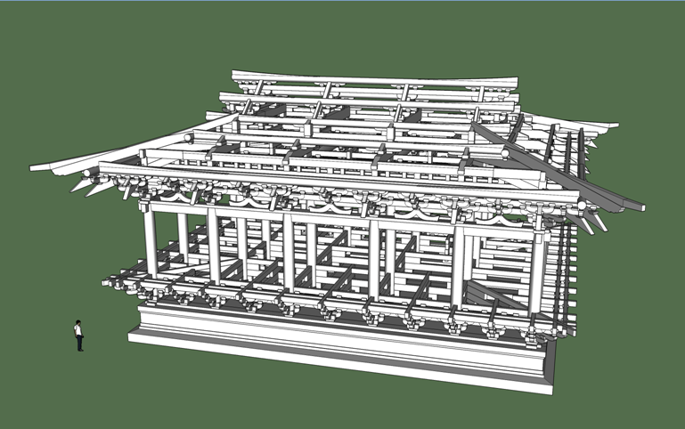
唐宋建筑的分层结构举例：平坐建筑

Slide 10
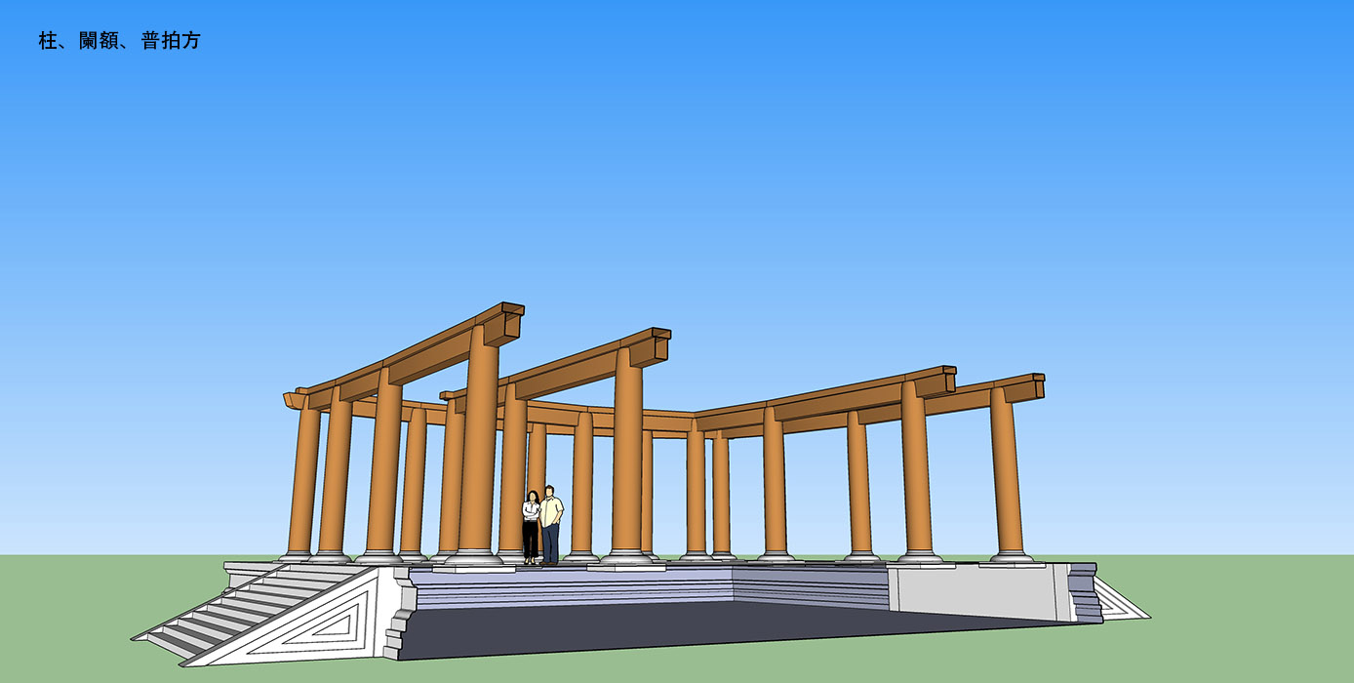
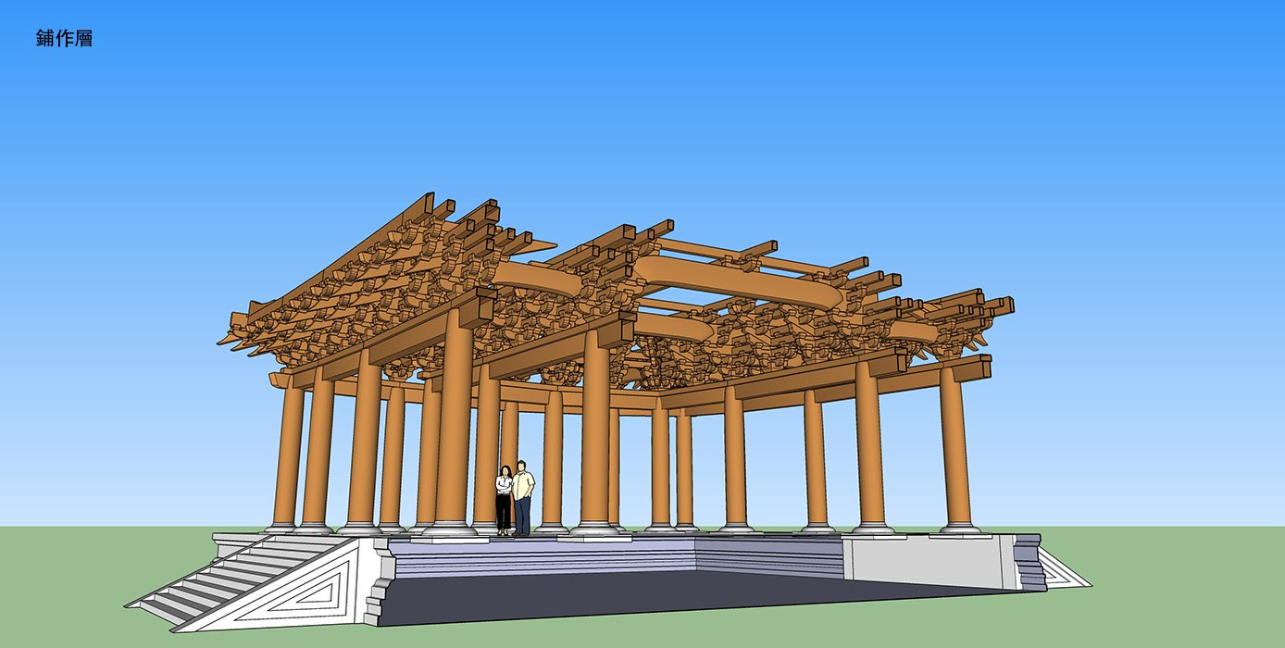
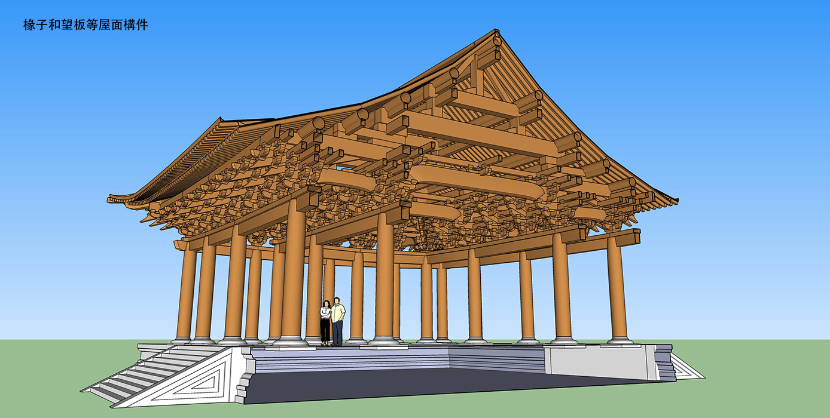
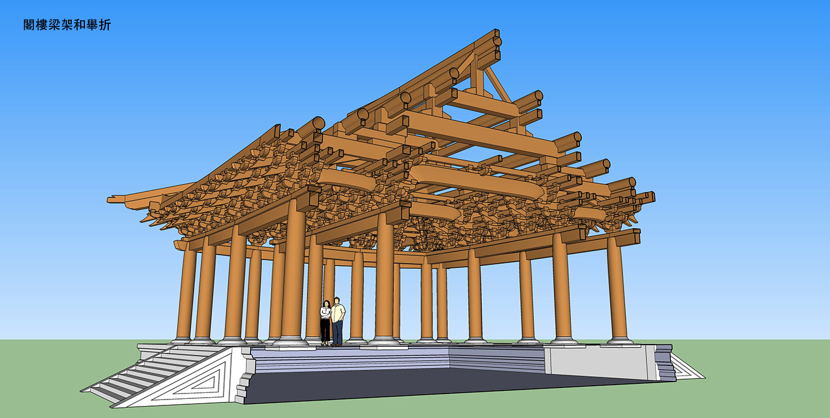
唐宋建筑的分层结构示意（宋式）

Slide 11
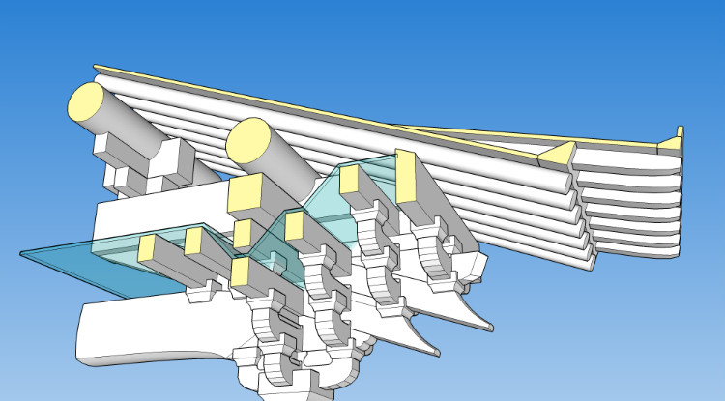
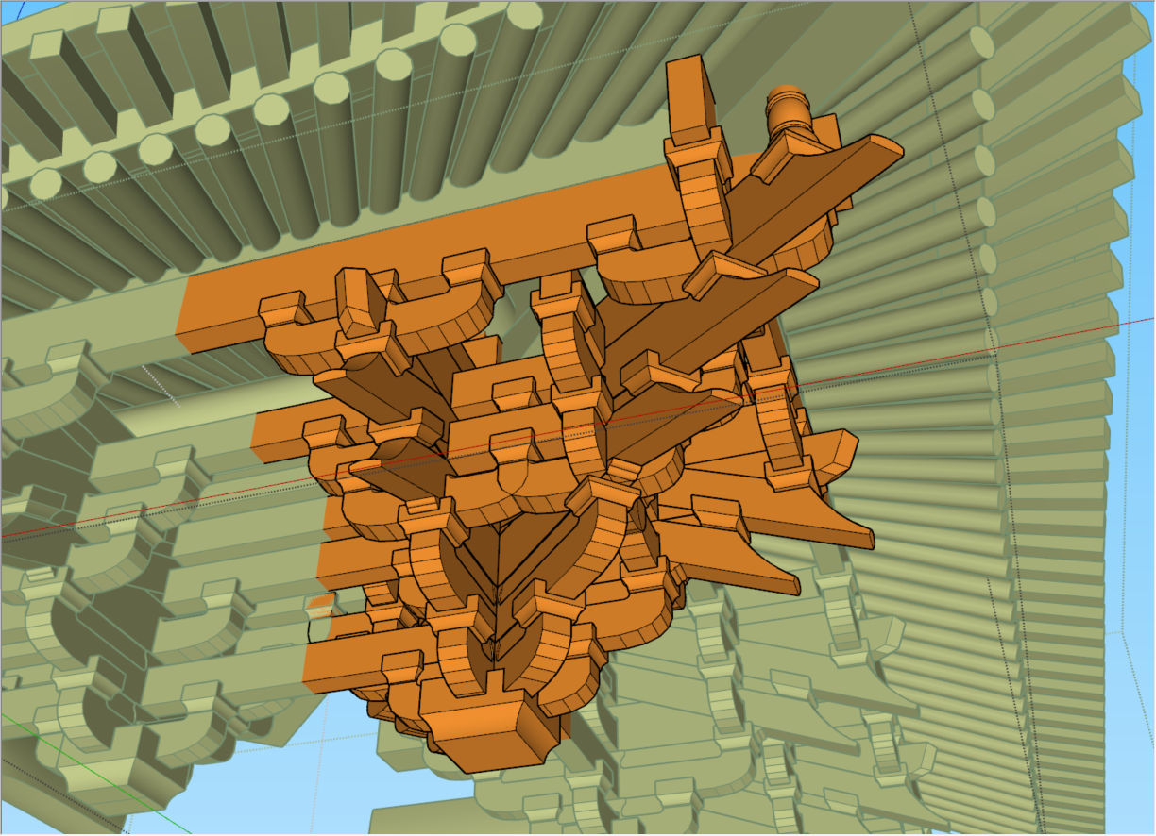
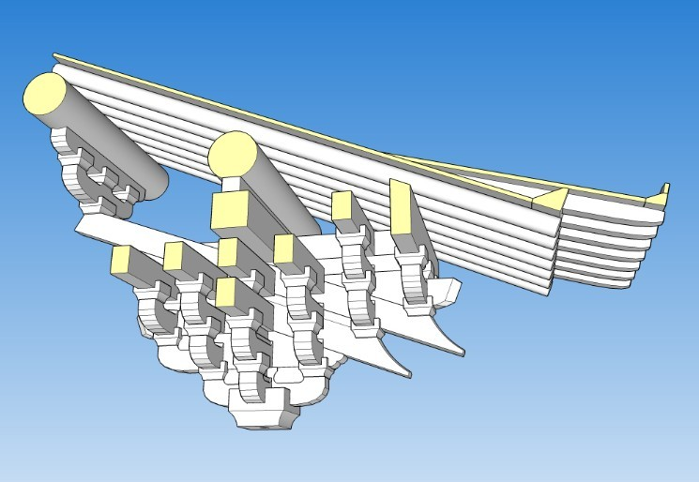
斗栱
营造法式柱头六铺作
营造法式转角七铺作
营造法式补间六铺作

Slide 12
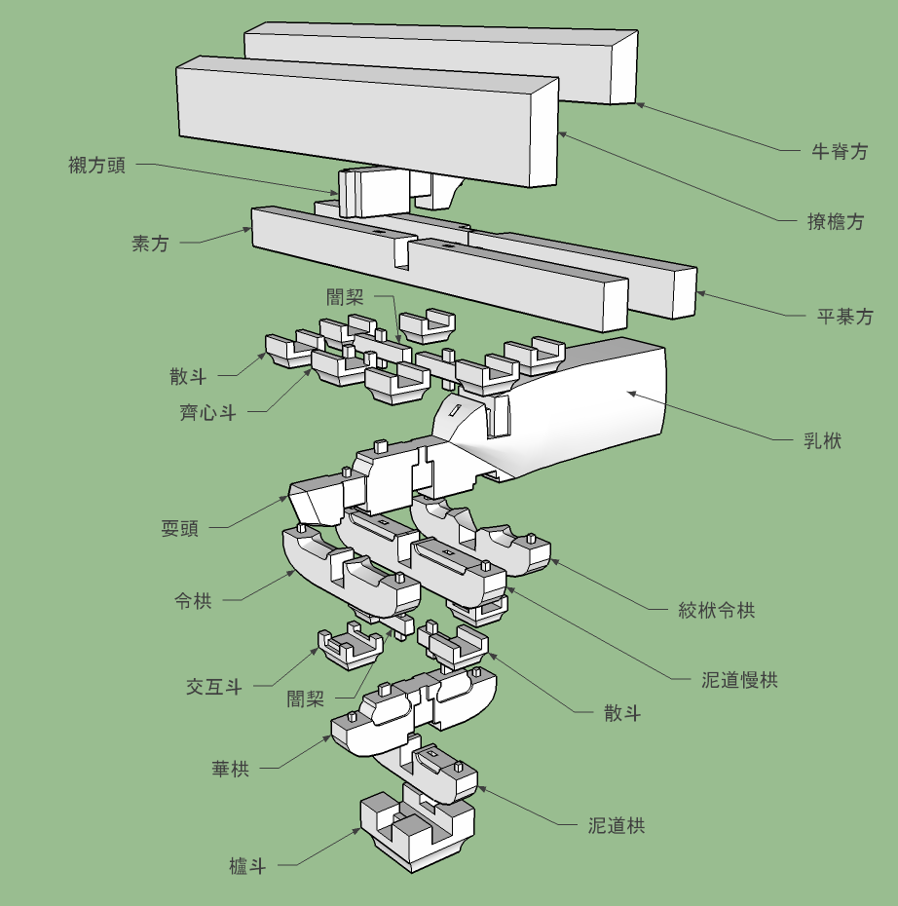
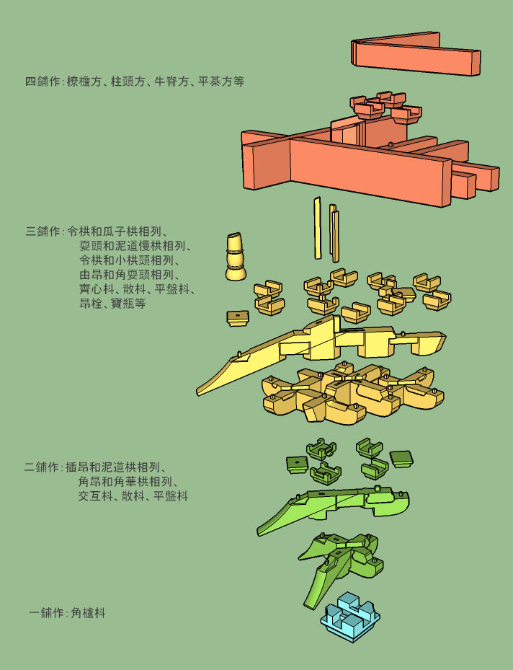
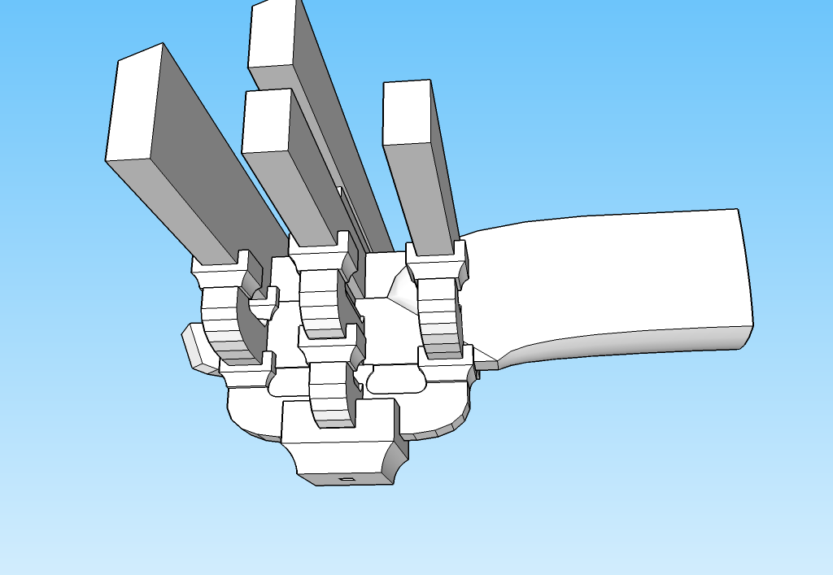
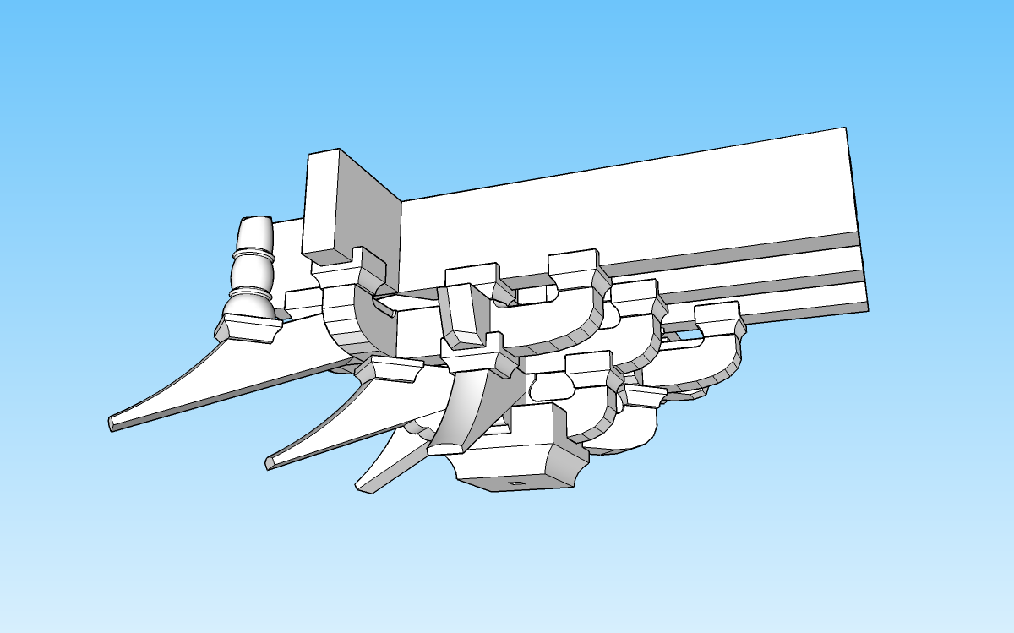
斗栱的拼装

Slide 13
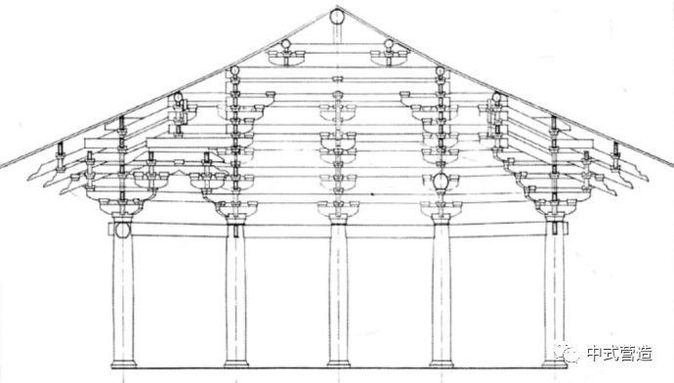
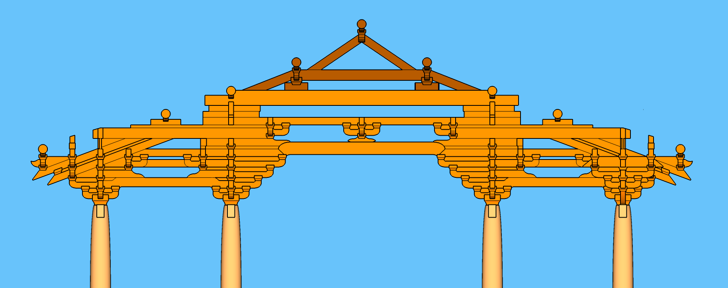
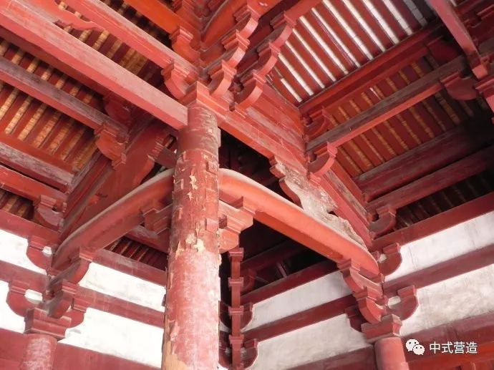
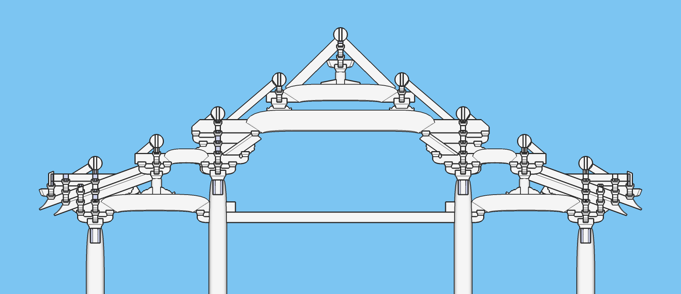
唐宋建筑的斗栱融合于木构架

Slide 14
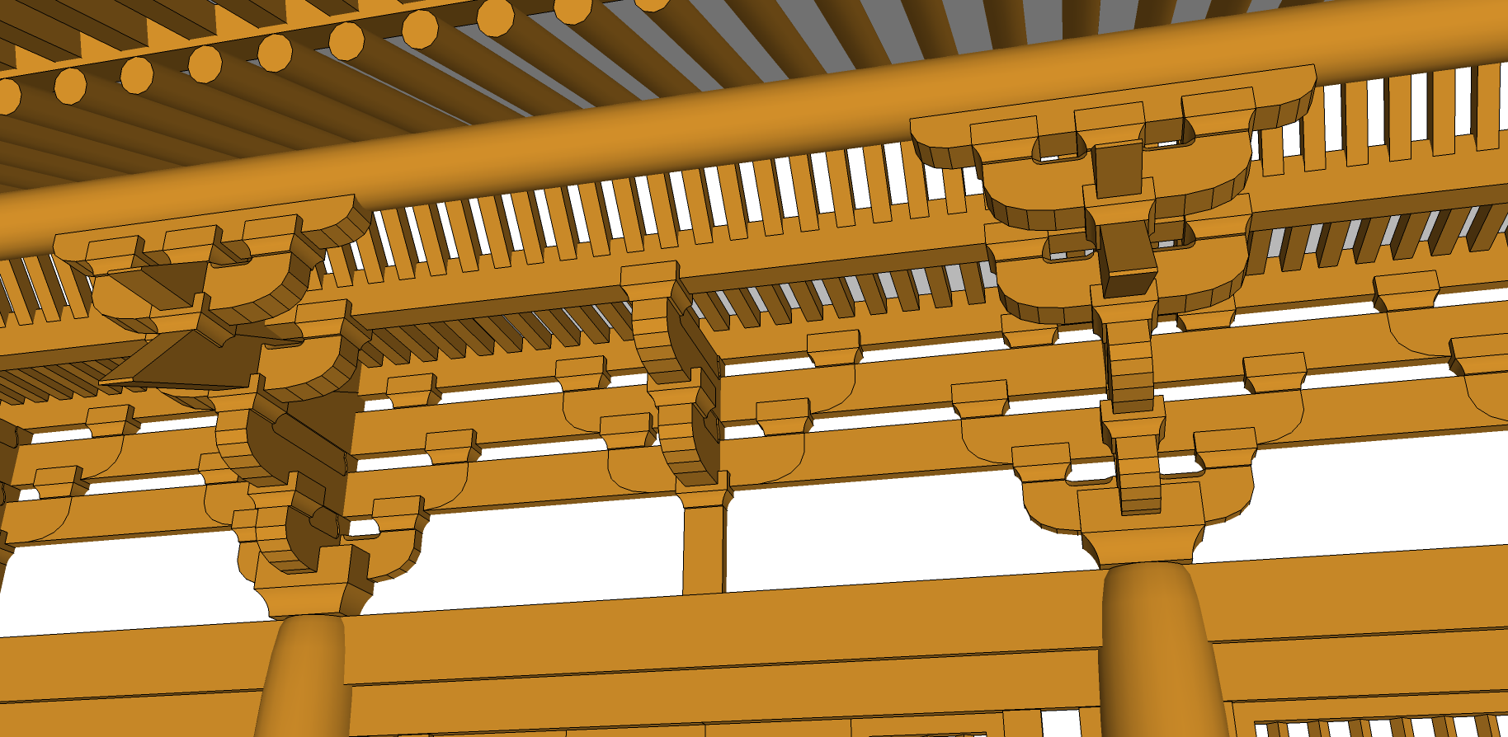
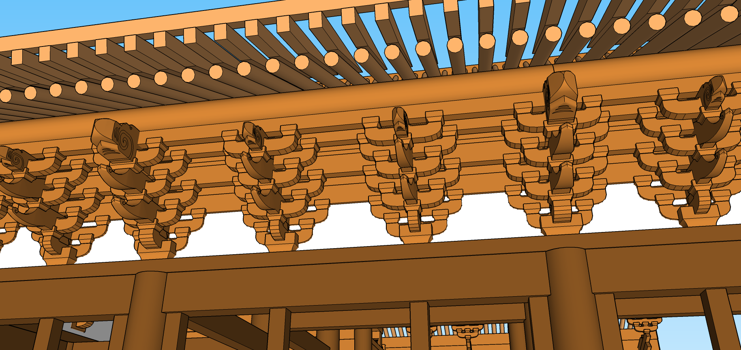
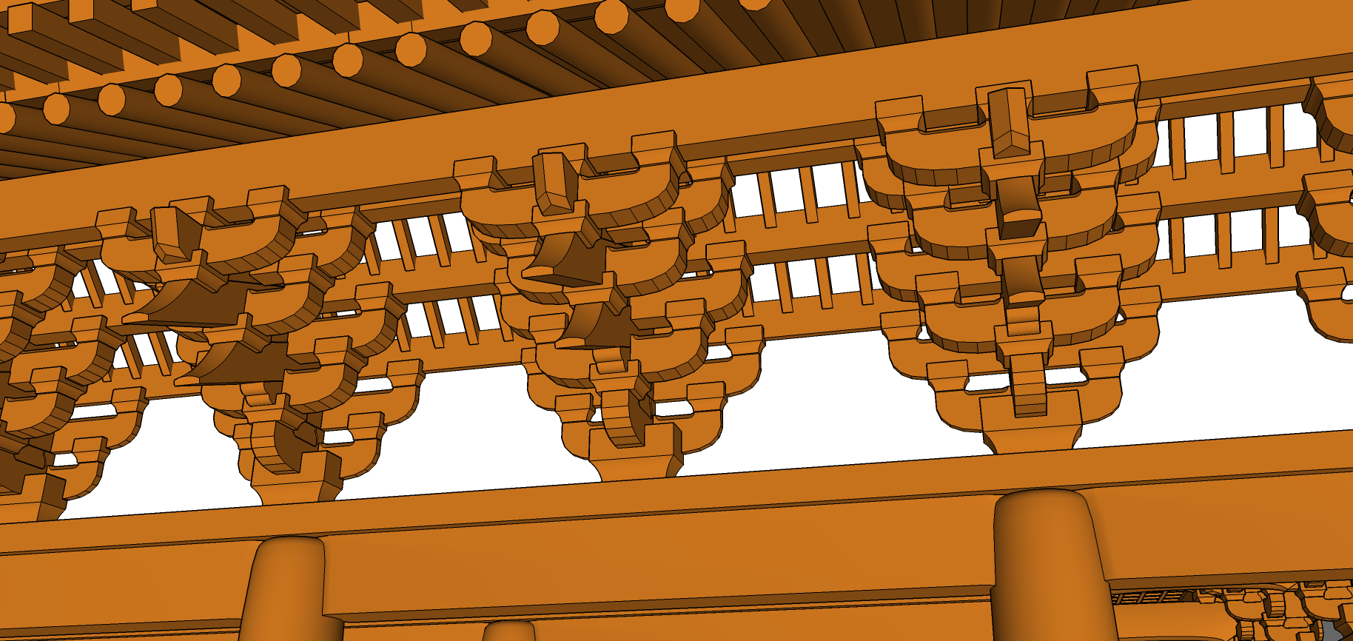
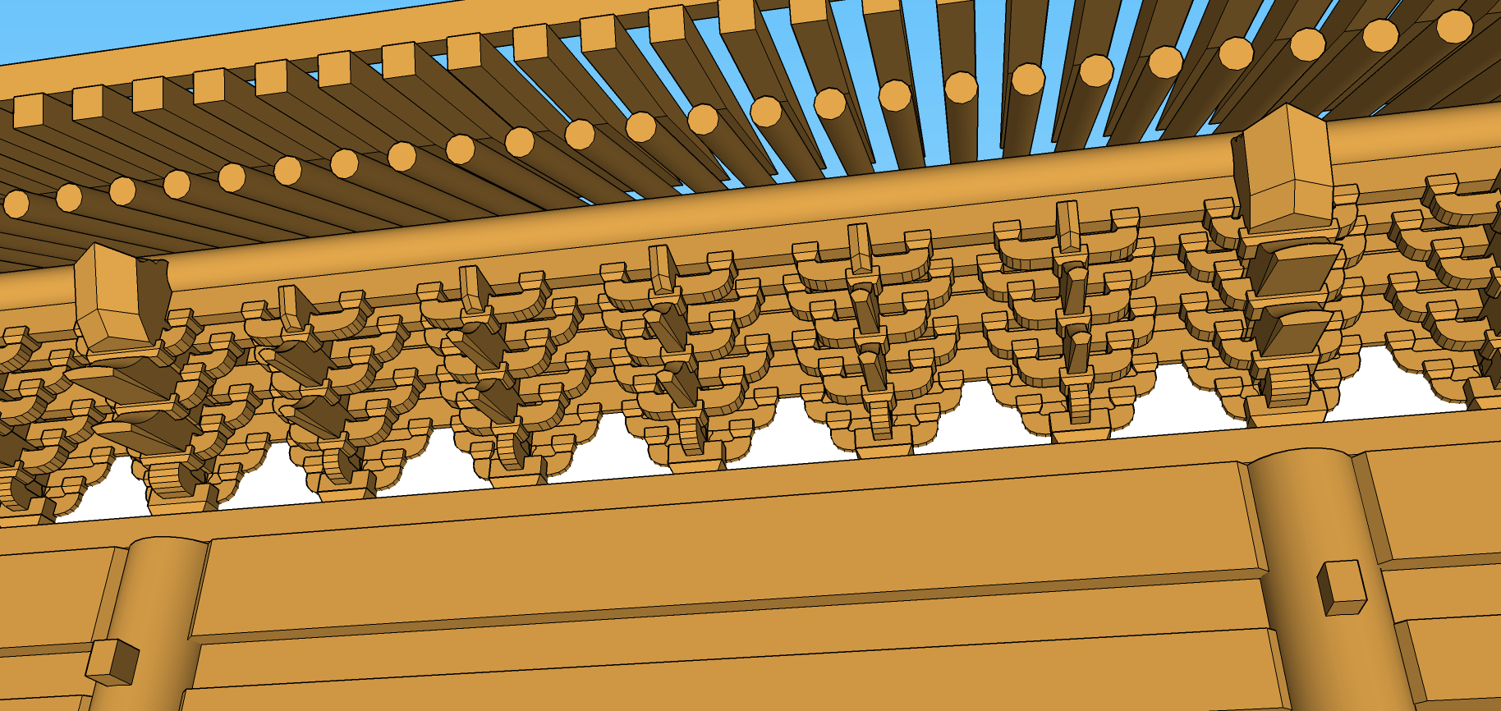
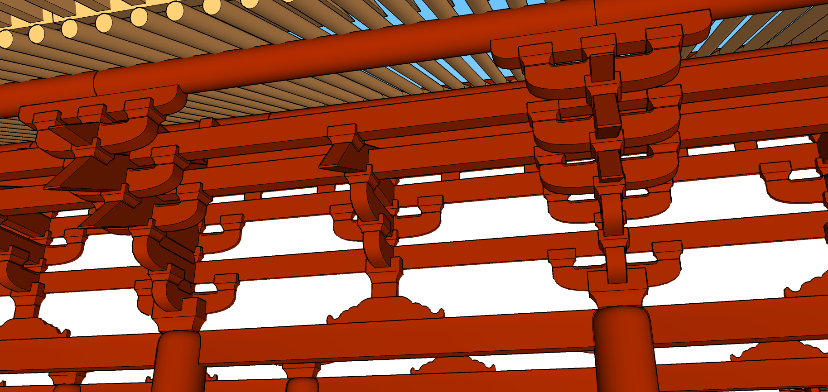
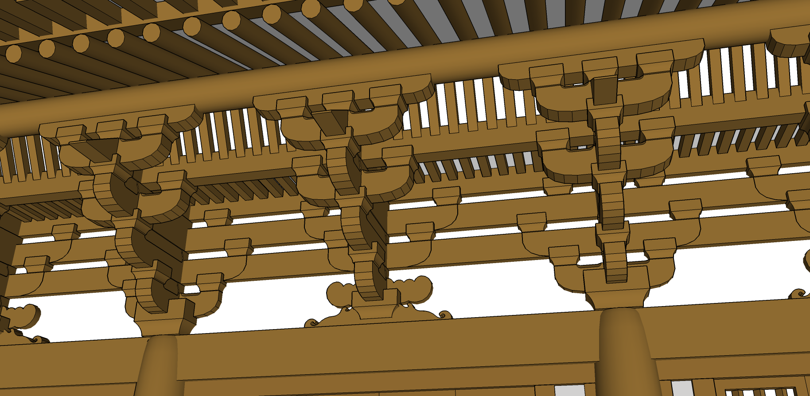
不同风格的斗栱

Slide 15
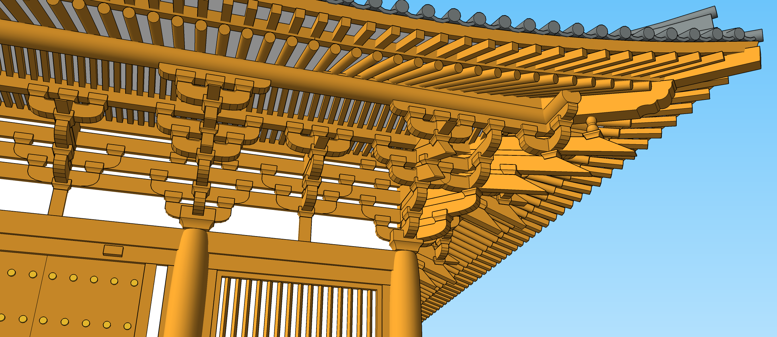
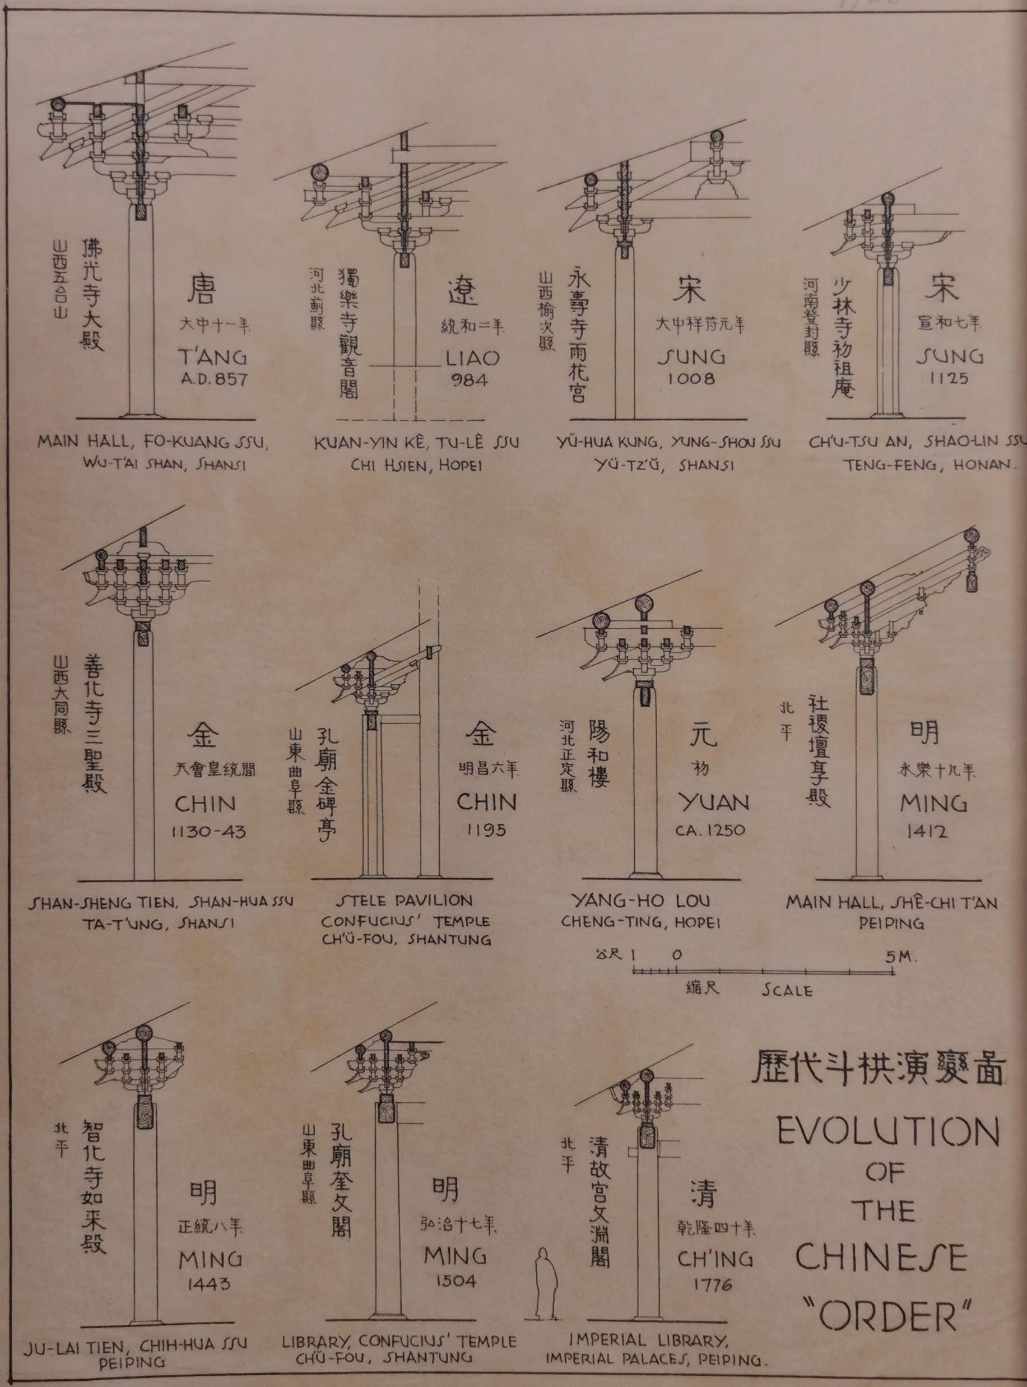
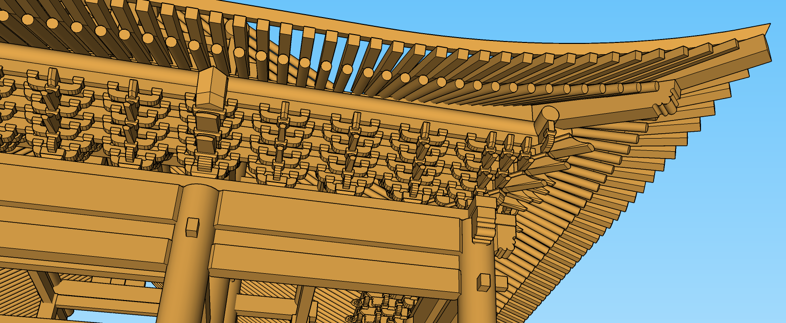
传统建筑结构随时代的蜕变
唐式
清式

Slide 16
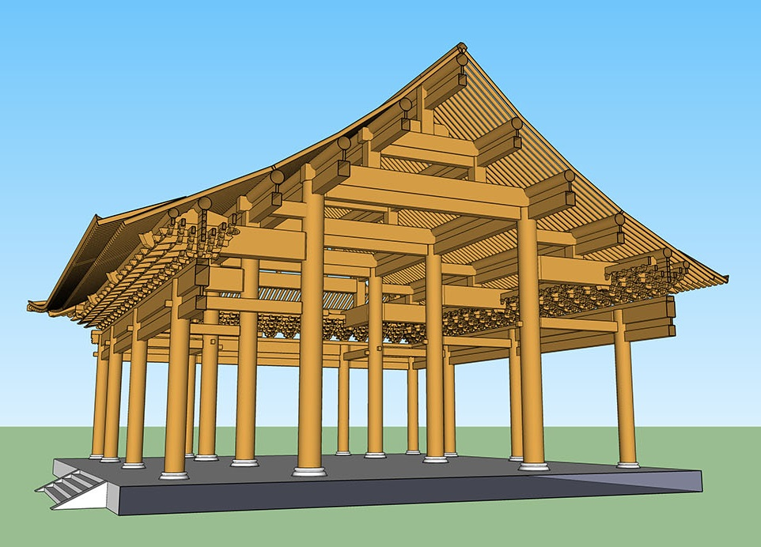
传统建筑结构随时代的蜕变
清式八架椽屋
明代和清代的官式建筑已经不具备关键结构作用

